Slide 1
환경재료학 개론
제 4 편 목재는 최고의 인체 친화적 재료
제 2장 목재가 환경에 미치는 영향

Slide 2
목재의 시각적 특성
개요
- 목재특유의 질감 (texture)은 목재 특유의 광택으로 기인
- 광택은 섬유질을 형성하는 피브릴에 의한 빛의 투과와 산란, 세포내강에 있는 섬유표면에서의 반사로 인한 것
- 목재의 광택은 방향에 따라 달라지는 이방성을 보유
- 섬유평행방향에서는 빛의 반사가 크게 일어나고, 직교방향에서는 빛은 세포벽에 산란반사되어 광택도가 저하
- 목재는 방향에 따라 광택도가 달라지며 등방성 재료와는 다른 재질감을 부여

Slide 3
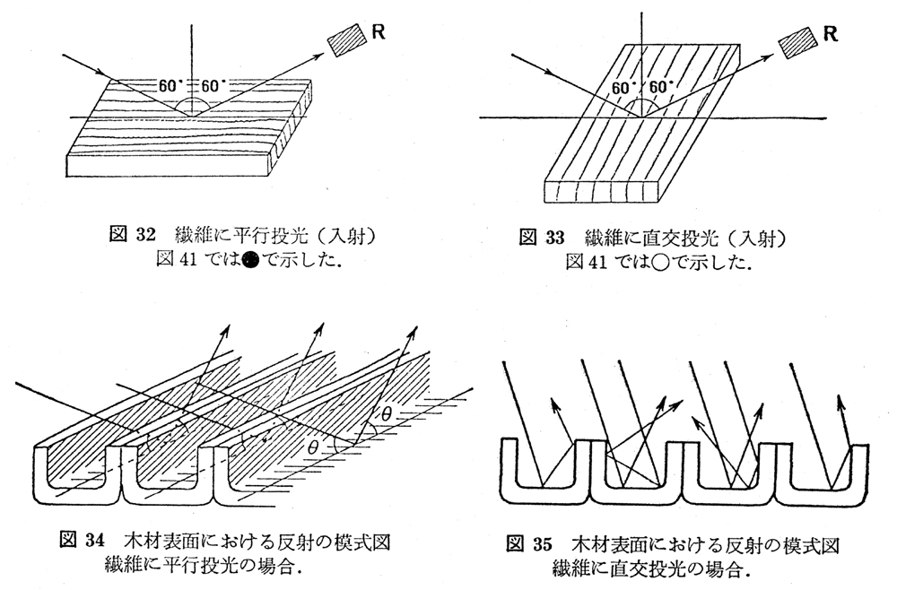
목재표면에서 목리방향에 따른 반사의 모식도

Slide 4
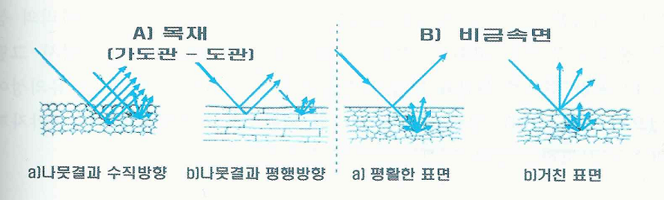
목재의 시각적 특성

Slide 5
목재의 시각적 특성
개요
- 같은 목재라도 표면가공방법에 따라 광택이 달라지는데 연삭 (sanding)할 경우 표면의 섬유가 절단되어 경면광택도가 저하되는 반면 자동대패로 가공한 것은 정반사가 크게 일어나 광택도가 상승
- 도장을 할 경우 보통 도막면에서 반사가 크게 일어나 광택도가 높아지며 목재표면에서의 광택의 이방성이 없어짐
- 목재가 친근감을 주는 요인은 다공체의 미세한 요철구조에서의 빛의 표면 반사 및 층내 반사의 조화로 목재 특유의 아름다운 무늬결이 만들어 지며 은은하면서 깊은 멋이 생김.

Slide 6
목재의 시각적 특성
개요
- 목재는 눈에 해로운 자외선을 대부분 흡수함으로서 눈에 자극을 적음.
- 목리의 평행하면서 자연스러운 변이는 안정되고 아름다우며 편안하고 친근한 느낌
- 목재는 수종이나 가공방법의 선택에 따라서 자연상태로 다양한 무늬결, 색상, 질감 등을 표현
- 여러 가지 색상의 인공적인 착색이나 도장 등을 통하여 다양한 분위기의 표현이나 연출이 가능
- 사람들이 목재의 무늬를 좋아하는 이유는 신체 내의 자연스러운 리듬의 변동과 같은 형태의 변동을 갖는 모양을 시각기관을 통하여 봄으로써 마음의 안정을 얻기 때문

Slide 7
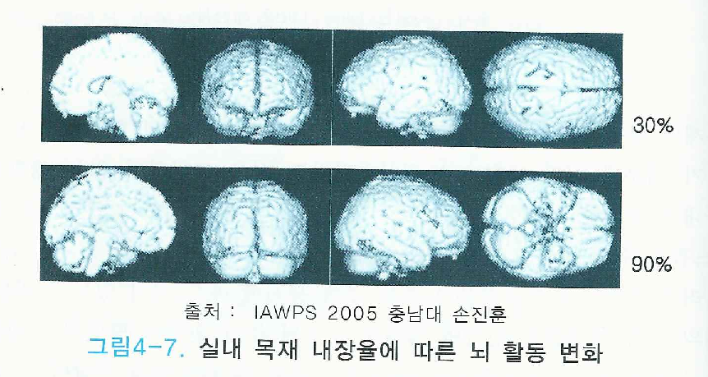
목재의 시각적 특성

Slide 8
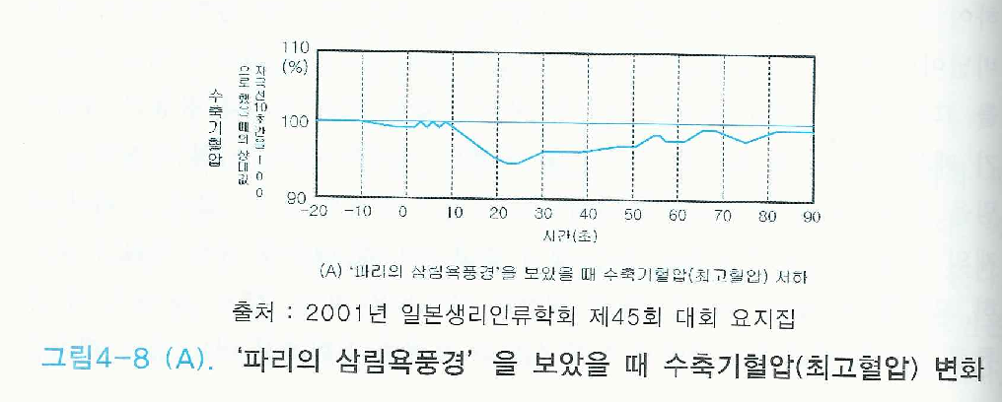
목재의 시각적 특성

Slide 9
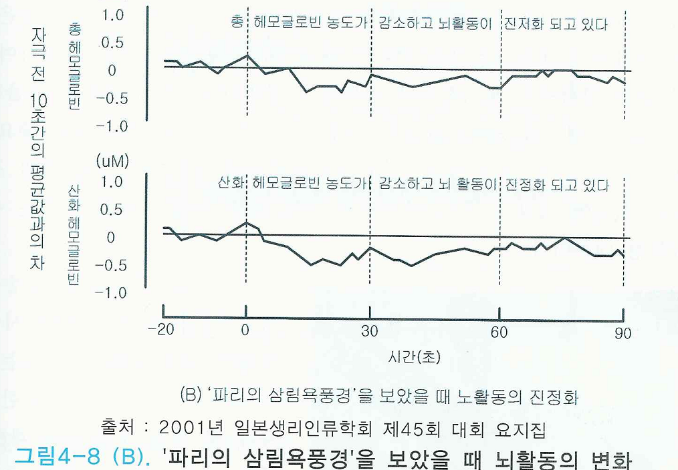
목재의 시각적 특성

Slide 10
목재의 청각적 특성
목재의 음향적 성질
- 향판재로서 소리를 스스로 내거나 공명상자로서 소리를 증폭시키는 역할
- 건축의 흡음재로서 적정한 잔향과 소리 듣기를 조절하는 역할
- 콘서트홀, 시청각실, 방송실, 회의실 등의 음과 관련돈 시설에서 목재가 많이 사용되는 이유: 목재가 가지고 있는 우수한 흡음. 차음, 진동 흡수 성능
- 목조건물과 콘크리트 건물 내에서 발생하는 음의 시간에 따른 감쇠 정도를 측정하여 얻을 수 있는 음의 잔향시간: 목조 건물 - 0.2~0.4초; 콘크리트 건물 - 0.4~0.6초
- 흡음률: 콘크리트 건물 – 0.01~0.03 정도로 흡음을 못시키고 소음을 반사하나 목조 건물은 0.25~0.30 으로서 흡음률이 우수하여 주거 생활에 가장 적합

Slide 11
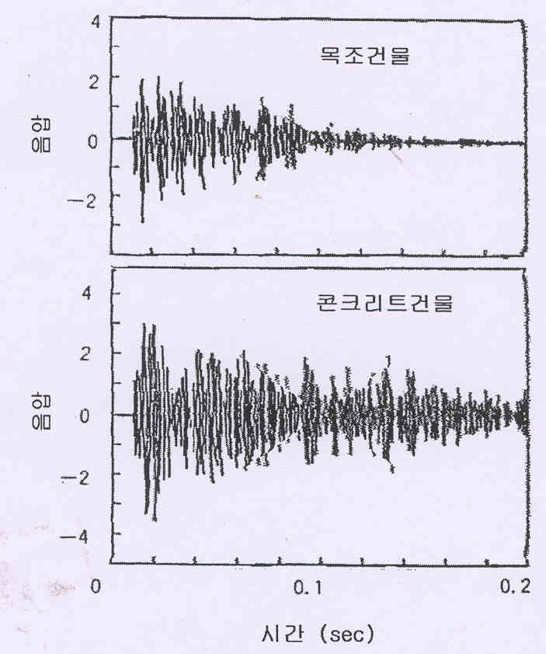
목조와 콘크리트 건물에서 음의 감쇄

Slide 12
목재의 청각적 특성
목재의 음향적 성질
- 우리가 귀로 들을 수 있는 한계는 120 dB (음의 크기 단위)
- 소근대는 소리는 30 dB, 교통량이 복잡한 거리나 전기청소기는 70~80 dB
- 소음 정도가 심하면 스트레스가 되어 문제가 생기는데 35 dB 이상이면 사교력이 떨어지기 시작
- 40 dB에서는 약 40%의 사람이 수면을 이루지 못하고, 70 dB에서 장시간 있게 되면 혈액 성분이 변화되고, 아드레날린의 분비가 촉진되고, 두통, 비류마티스성 심질환, 위 및 십이장염, 저혈압, 고혈압 등의 증후군이 발생

Slide 13
목재의 청각적 특성
명상이나 목조주택으로 뇌파를 느리게 하기
- 귀로 들을 수 있는 범위는 16~20,000 Hz
- 20~30 kHz의 소리는 사람이 들을 수 없는데, 이러한 소리가 귀에 들어오면 뇌로 전달되어 뇌파를 8~13 Hz로 변화시키며, σ 파가 발생
- σ 파는 정서가 안정되고, 기분을 좋게 되는데 초고음역의 소리는 풍부한 자연 속의 소리로 폭포소리, 벌레나 새의 울음소리, 개울물 흐르는 소리, 숲 사이로 바람이 스쳐가는 소리, 파도 소리 등이 여기에 포함
- 콘크리트벽은 10~15 kHz 이상의 소리를 차단하여 인간의 정서에 필요한 초고음역의 소리가 차단
- 목재는 초고음역의 소리를 통과시켜 인간에게 여유와 부드러운 심성을 유지하게 함.

Slide 14
목재의 청각적 특성
명상이나 목조주택으로 뇌파를 느리게 하기
- 뇌는 미세한 전류를 생성하는 수십억의 신경세포로 구성되어 있으며 뇌파를 발생하는데 전자뇌파 기록 장치에 의하면 의식 상태에 따라 변화
- 목재 건물은 우리 뇌에게 σ 파를 발생하게 하여 마음의 여유와 맑고 밝은 심성을 갖게하는 작용
* 두뇌활동의 최적 상태를 유지
* 뇌가 건강해지고 고도의 참선, 명상효과 (참선의 목표는 뇌파를 알파파로 변경)
* 기억력, 창의력이 월등히 향상 (잠재의식 사용)
* 집중력이 비약적으로 향상
* 반짝사고 및 육감이 날카로워 짐.
* 남들 앞에서 흥분하지 않음.
* 마음이 편안해지고 성격이 밝아짐.

Slide 15
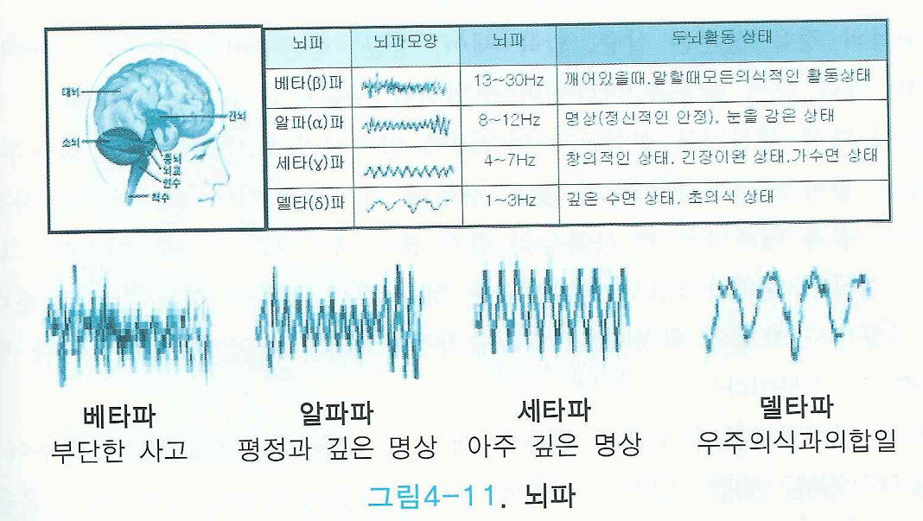

Slide 16
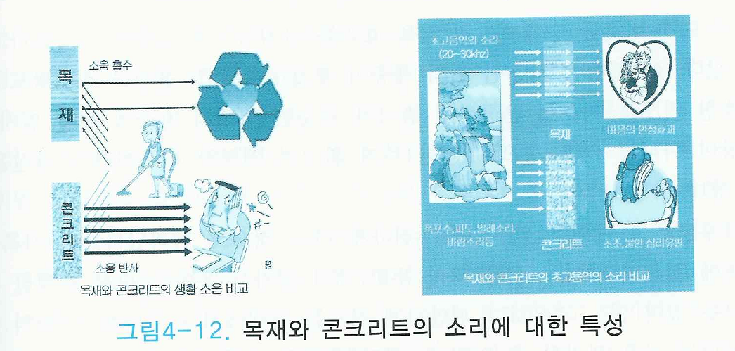

Slide 17
목재의 후각적 특성
정유의 쾌적한 활동과 수면성
- 수목의 정유 성분은 살충, 발육제어, 항균, 항곰팡이, 식물 생장 제어 및 촉진, 약리 등의 작용을 나타내며 광범위한 생물활성 효과
- 쥐가 미취약에서 깨어나는 시간 비교: 정유 향에 의하여 쥐의 간에서 분비되는 약물대사 효소의 활성이 2~3배 증가되어 마취약 분해가 보다 빨리 일어남.
- 편백으로부터 추출된 정유를 대기 중의 농도가 1ppm 이하로 맞추고 쥐의 운동량 비교: 쥐의 체중이 매일 증가되고 음식물 섭취량도 매일 일정한 것으로 미루어 운동량의 증가는 단순한 냄새의 자극에 의한 일시적 현상이 아니고 정유 향으로 인한 주거 환경의 쾌적한 때문이라는 사실을 발견
- 수면: 삼나무 잎을 놓아 도고 쥐가 잠자는 동안 뇌파를 측정한 결과 정신적 긴장이 감소되고 손가락 혈류량이 증가되고 맥박수는 완화되는 효과

Slide 18
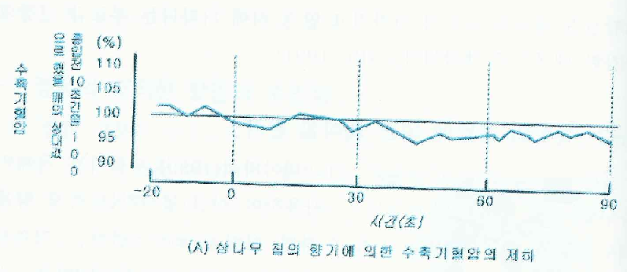
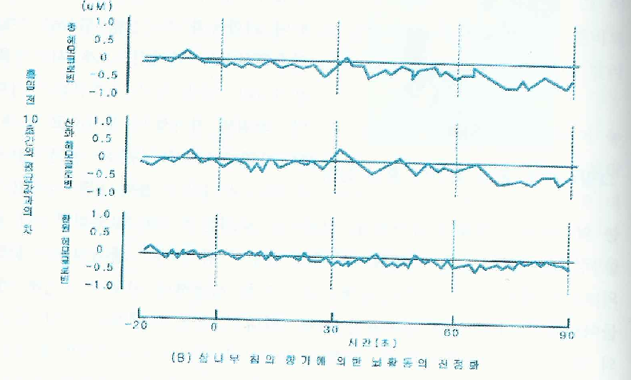
목재의 후각적 특성

Slide 19
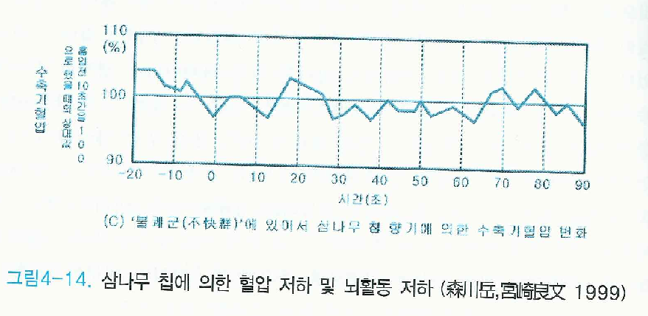
목재의 후각적 특성

Slide 20
목재의 후각적 특성
정유의 약물대사 능력
- 수목의 정유 성분은 약물 대사 능력을 증가
- 침엽수 대패밥을 깐 사육상에서 쥐를 사융하고 5일 후에 간에 함유된 화학물질의 대부분을 해독
- 체 내에서 스테로이드대사 등을 담당하는 약물대사 효소인 치토크롬 P-450의 함량이 미국 삼나무에서 62% 증가하여 약물대사 능력이 상당히 증가
- 목재 정유를 추출하여 쥐의 복강에 투여한 결과 미국 삼나무가 60%, 편백이 24% 치토크롬 증가

Slide 21
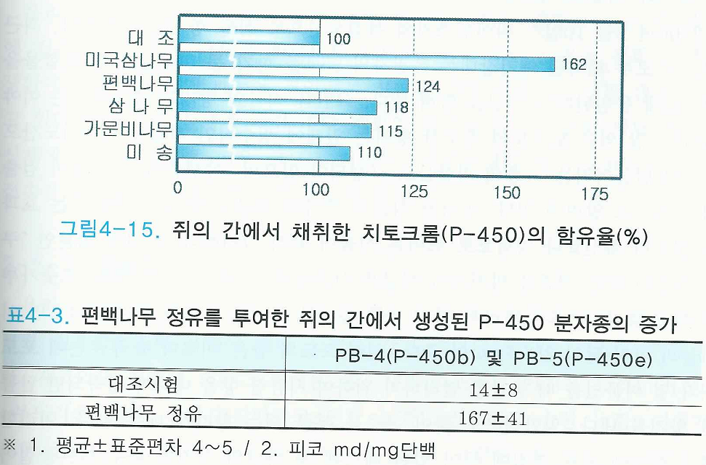
목재의 후각적 특성

Slide 22
목재의 후각적 특성
정유의 약물대사 능력
- 주목에서 항암제 택솔, 편백에서 탈모, 소나무에서 이뇨, 거담, 진통, 소염제를 추출
- 잘 썩지 않는 수종으로 편백가 노송나무는 항균 성분을 함유 (집의 토대나 기둥으로 사용)
- 노송나무는 페니실린균, 황색포도구균, 대장균 등의 병원균에 대하여 강한 항균 작용을 하며 콜레라, 결핵균과 사과나무 부란병 등 식물의 병원균에 대해서도 하균성을 지님.

Slide 23
목재의 후각적 특성
식물의 정유
- 2006년 2월 10일자 싸이언스지는 식물의 향기를 다룸.
- Genome이 모두 해독된 애기장대는 유전자의 25%를 향기 등 휘발성 유기화합물을 만드는데 동원
- 잘익은 토마토의 풋풋한 향기는 인체에 필수적인 지방산과 아미노산으로부터 만들어지는 17종의 화합물로 구성
- 이러한 향기가 세균을 막고 부패를 막는 효과도 있으며 향신료나 양념으로 쓰이는 식물도 동일한 효과
- 카레의 성분인 쿠르쿠민의 향은 염증을 방지하며 생강은 산화방지, 양파와 마늘, 겨자, 고촛가루엔 항균효과
- 포도 껍질에는 터르펜 등 와인의 향기를 좌우하는 물질이 와인 생산과정에서 휘발성 성분으로 발전

Slide 24
목재의 촉각적 특성
접촉감
- 목재는 신체와 접촉했을 경우 따스하며 부드러운 느낌
- 따뜻하다는 느낌이 드는 것은 목재는 열전도율이 낮기 때문에 신체와 접촉시에 접촉면에서의 열전달이 적게 일어나고 이 때문에 우수한 접촉 온냉감각적인 특성을 지니고 있기 때문
- 추운 겨울날 철봉을 손으로 잡을 수는 없지만 목재로 된 철봉지지대는 손으로 잡을 수가 있는 것도 열전도 및 확산속도가 목재가 철강 및 다른 재료에 비해 매우 낮기 때문
- 각종 재료들의 접촉후 느끼는 온냉감 조사 결과 시멘트에 비하여 목재의 질감이 따뜻하며 목재의 온냉감에 대해서는 발사나 참오동나무와 같이 비중이 낮은 가벼운 목재는 따뜻하고, 고로쇠나무와 같이 무거운 목재는 차갑게 느껴진다는 사실이 조사
- 목재의 종단면에 비해 횡단면이 더 차게 느껴진다는 것이 밝혀짐.

Slide 25
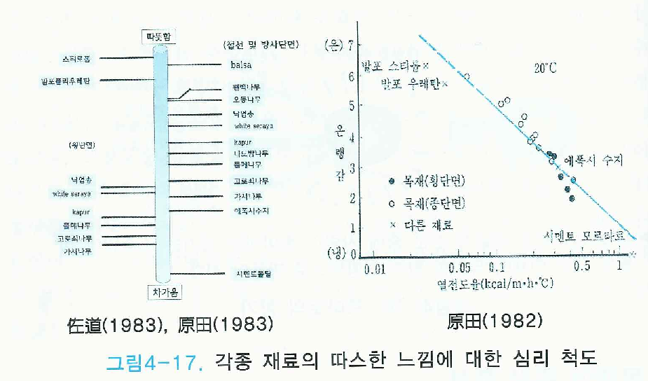
목재의 촉각적 특성

Slide 26
목재의 촉각적 특성
거칠기
- 목재표면의 거칠기는 세포벽이 절단된 면에 의해 형성된 평활한 면과 여러 세포내강이 노출된 오목한 면이 수종마다 고유한 특성으로 조합
- 거칠기는 표면의 미세한 요철과 마찰저항에 의하여 결정
- 고움/거침을 측정한 한 결과에 따르면 목재는 다른 건축자재에 비하여 따뜻하고 고운 느낌을 주어 인체에 친화적인 재료임.
- 목재는 마찰시에 인체에 전달되는 느낌이 우수한 특성
- 목재를 오른손으로 문지를 때에 사람의 뇌에는 이 느낌을 아주 좋게 인식하는 알파-2파의 발생이 증가

Slide 27
목재의 촉각적 특성
보행감
- 목재바닥은 적당한 부드러움을 가지고 있기 때문에 보행감이 우수
- 목재는 적당한 휨변형의 회복을 통하여 초기의 충격하중을 흡수하고 연속되는 부드러운 변형의 회복을 통하여 바닥재료
- 목재바닥은 충격을 흡수하고 적절한 탄력성을 나타냄으로서 인체에 대한 부담을 최소화
- 충격하중에 대한 반발성능은 보행이나 운동시의 피로감과 밀접한 관련이 있으며 10-15% 정도의 반발높이가 가장 적당한 값
- 목재 및 목질재료 바닥의 반발성능이 이 정도 범주의 값을 나타내고 있으므로 보행시에 인체에 부담이 적고 피로가 적게 쌓임.
- 바닥 위에서 보행시의 느낌은 미끄럽기, 충격흡수, 표면경도 등의 종합적인 영향을 나타내는 지표
- 목재 마루바닥은 목질재료 위에 마감재료를 사용한 바닥의 보행감각이 콘크리트바닥 위에 동일한 마감을 한 경우보다 우수한 것으로 평가

Slide 28
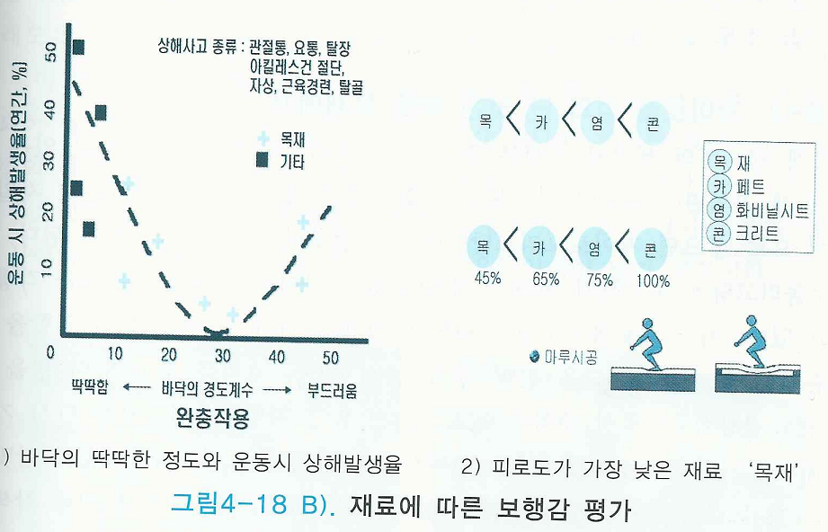
목재의 촉각적 특성

Slide 29
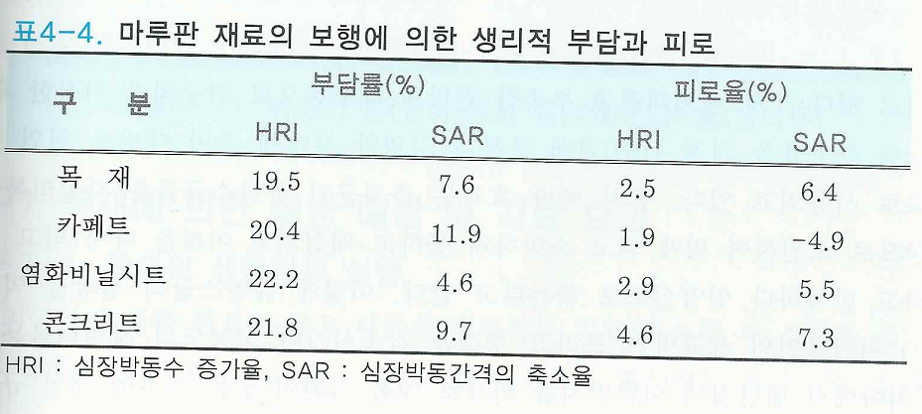
목재의 촉각적 특성

Slide 30
목재의 미각적 특성
맛에 의한 목재의 식별
- 소나무류와 같이 수지를 많이 함유한 수종은 자극성의 쓴 맛을 지닌 터르펜과 같은 맛
- 참나무, 밤나무는 탄닌이 들어 있어 약간 떫은 맛
- 연필 향나무는 달콤한 맛

Slide 31
목재의 미각적 특성
자일리톨
- 목재의 주성분 중에 한인 hemicellulose를 구성하고 있는 성분 중에 xylan이라는 물질애서 기인
- 자작나무의 자일란을 산으로 쌂으면 자일로로리고당이라는 저칼로리의 단맛의 물질이 추출
- 자일로오리고당은 소화하기 어려운 성질이 있어 다이어트 식품, 사람의 장에 살면서 노화방지 등의 역할을 하는 비피더스균을 선택적으로 증식시키는 효과

Slide 32
목재의 미각적 특성
자일리톨 껌
- 1890년대 처음 발견
- 제 2차 세계대전이 발발하면서 부족한 설탕의 대용품으로 연구되기 시작한 뒤, 당뇨병 환자용을 거쳐 1970년대 초부터 치의학 분야에 활용되면서 충치 예방에 적합한 천연감미료로 인정
- 인체 내에서 포도당 대사의 중간물질로 생성되기도 하지만, 주로 식물에 분포
- 6개의 탄소로 만들어지는 6탄당인 포도당과 달리 5개의 탄소만으로 이루어진 특유한 5탄당
- 핀란드산 자작나무에서 주로 추출하는 까닭에 일명 '자작나무 설탕'으로 부르기도 하며, 당도는 설탕과 비슷

Slide 33
목재의 미각적 특성
Xylitol의 추출과정
- 자작나무를 잘게 쪼개 물에 넣고 가열
- 다당체인 xylan이 분해되어 xylose로 변경
- xylose를 여러 공정을 거쳐 순도를 높인 뒤 환원시키면 xylitol이 됨.
- xylan 외에 hemicellulose를 원료로 하거나 옥수수 등을 발효시켜 만드는 방법도 있지만, 현재까지는 핀란드에서 만든 xylitol이 주종

Slide 34
목재의 미각적 특성
Xylitol 과 치아건강
- Xylitol이 충치 예방에 효과가 있는 것은 5탄당 구조 때문
- 충치는 충치균인 뮤탄스균이나 소르비누스균이 음식물에 들어 있는 포도당과 과당 등을 먹고 배출하는 젖산이 치아의 표면을 부식시키는 현상
- 충치균은 6탄당은 쉽게 분해하지만 5탄당인 자일리톨은 분해하지 못함.
- 결과적으로 충치의 원인인 산이 발생하지 않고, 결국 영양소를 섭취하지 못한 충치균은 치아 표면에서 떨어져 나감.
- Xylitol은 입 안을 시원하게 해 주는 청량 효과까지 있어 침 분비를 촉진하는 등 충치 예방에 적합해 충치 예방 식품의 첨가물로 이용

Slide 35
목재의 미각적 특성
Xylitol 과 치아건강
- 대표적인 예로는 xylitol 성분이 함유된 chewing gum, 한국에서도 2000년 이후 xylitol 검이 유행
- 연구 결과 양치질을 한 뒤 xylitol 검을 씹으면 충치 예방에 효과가 있는 것으로 보고
- xylitol 검 외에 xylitol 성분이 들어 있는 음료도 생산
- 핀란드, 노르웨이, 스웨덴 등 유럽 일부에서는 공식적인 인증제도도 시행

Slide 36
목재의 미각적 특성
위스키 맛은 목재의 맛 가미
- 위스키 저장은 백참나무 심재로 만든 술통에 저장하여 숙성
- 목재로부터 알콜에 녹아나는 폴리페놀 성분이 스며 나와 색갈과 독특한 맛을 냄.
- 50년 이상된 통은 해체되고 가구재, 상자 등의 좋은 원료로 재 사용
- 일본에서는 삼나무로 술통을 제조 (에도시대에 삼나무 통재는 물에 강하고 술을 익혀 맛이 있게 하고 오래도록 부패를 방지)
- 삼나무재는 부드럽고 내구성이 있으며 길이방향으로 쉽게 할열이 되어 세공하기 쉽고 통나무로 예전부터 일본에서 사용
- 식초, 간장, 되장 등의 발효식품 저장에도 나무통을 사용
- 안정성이 있고 철이나 플라스틱보다 산이나 식염, 염류용액에 대하여 강하고 온도영역이 넓어 사용

Slide 37
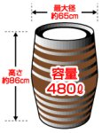

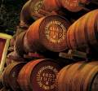
목재의 미각적 특성

Slide 38
목재에 의한 질병 예방 및 치료효과
목재에 의한 생물지표 실험
- 생활환경의 좋고 나쁨을 평가하는 지표
* O2, CO2, NOx 등의 농도로 표시하는 화학 지표
* 온도, 습도, 일조량 등으로 표시되는 물리적 지표
* 하천의 오염도 또는 생물의 종류나 수로 표시하는 생물학적 지표
- 최근 인간의 뇌 활동이나 혈압 등의 자율신경 활동을 지표로 하는 생리응답 측정법이 사람의 쾌적 상태 해석에 필수의 평가법으로써 주목
* 얼굴에서 뇌까지 근적외선을 조사하고 혈액 중의 헤모글로빈이 그 광을 흡수하는 정도를 측정하는 것에 의하여 뇌 혈류량을 측정하는 것
* 뇌 혈류량의 증가는 뇌가 활동상태에 있다는 것을 표시

Slide 39
목재에 의한 질병 예방 및 치료효과
주택재료에 대한 마우스 주거성의 실험
- 쥐를 목재, 콘크리트, 알루미늄 사육상자에서 바닥에 포장용 스티로폼조각이나 삼나무 칩을 3~5cm로 깔고 출산 전 1~2주, 출산 후에는 4~5주 단위로 교체하면서 1년간 3세대에 걸쳐 31회의 실험
- 임신, 출산, 보육을 관찰 (결과: 다음 슬라이드)
- 콘크리트나 알루미늄의 사육조건에서는 총 출산 89회중 20회의 포육이상 (cannibalism: 자기 새끼를 어미가 잡아먹는 현상)과 일정치 않은 임신주기
- 흰쥐의 신생아는 털이 없어 체온 유지가 어려운데, 콘크리트 사육상은 냉복사작용을 하여 체온을 빼앗기기 때문에 스트레스가 많이 쌓여 사망
- 어미 쥐는 살아 있는 다른 어린 새끼를 보호하기 위하여 죽은 새끼를 청소하지 않으면 안되어 본능적인 행동을 취함.

Slide 40
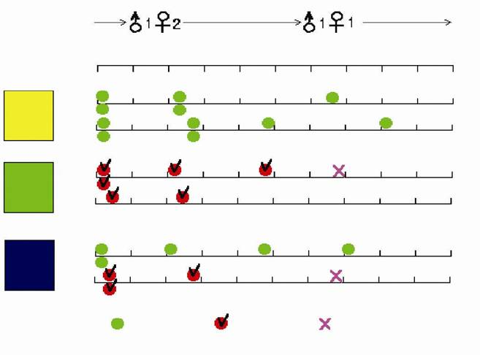
목재에 의한 질병 예방 및 치료효과
주택재료에 대한 마우스 주거성의 실험
사육일수 0 10 20 30 40 50 60 70 80 90 100
목재
YES
NO
콘크
리트
YES
NO
알루
미늄
YES
NO
정상출산
포육이상
산모사망
YES : 목재칩을 깔아줌 NO : 목재칩을 안깔아줌

Slide 41
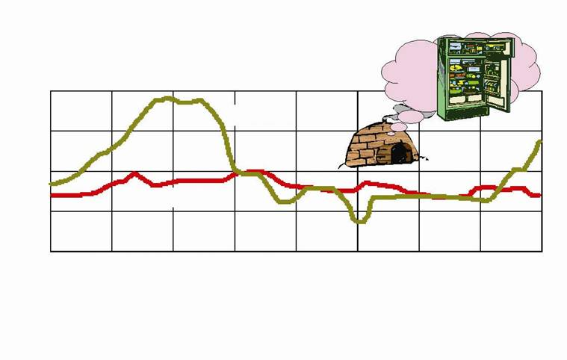
목재에 의한 질병 예방 및 치료효과
주택재료에 대한 마우스 주거성의 실험
목제와 철제상자 내부의 습도변화
60
50
40
철제상자
습
도
(%)
목제상자
24 12 24 12 24 12 24 12 24
일 시

Slide 42
목재에 의한 질병 예방 및 치료효과
주택재료에 대한 마우스 주거성의 실험
- 목재상에서는 상온에서 원적외선을 방사하는 “온복사 작용”, 주위의 습도가 높으면 습도를 빨아드리고 건조하면 자신이 갖고 있는 수분을 밖으로 방출하는 “조습작용”, 수분을 흡습하면 습윤열을 발생하기 때문에 사람의 피부는 목재로부터 축축한 감은 전혀 느끼지 못하고 뽀송뽀송하게 쾌적함을 유지하면서 따스함을 유지
- 콘크리트와 금속상에서는 조습기능이 없어 어린 쥐가 땀을 흘려도 흡수하지 못하고 상자 안은 축축하고 피부도 끈적끈적하면서 차갑게 되어 체온 조절이 안됨.
- 최근 초등학생들의 저체온 현상이 증가하고 있는데 집과 학교에서도 24시간 콘크리트 건물 내에서 활동하는 것이 원인

Slide 43
목재에 의한 질병 예방 및 치료효과
주택재료에 대한 마우스 주거성의 실험
- 일본 시즈오카대학의 마코토 모리교수는 목재, 금속제, 콘크리트 사융상자에서 갓 태어난 마우스를 23일간 사육하고 생존율 조사
- 결과: 다음 슬라이드
- 금속제 및 콘크리트 상자에서 발육한 쥐들의 생식기 중량 (수컷은 정소, 암컷은 난소와 자궁)은 목재의 반정도에 지나지 않음.

Slide 44
목재에 의한 질병 예방 및 치료효과
주택재료에 대한 마우스 주거성의 실험

Slide 45
목재에 의한 질병 예방 및 치료효과
주택재료에 대한 마우스 주거성의 실험
15
목재사육상자
쥐의 체중 (g)
10
금속제사육상자
5
콘크리트사육상자
0 5 10 15 20 25
수유일수 (일)

Slide 46
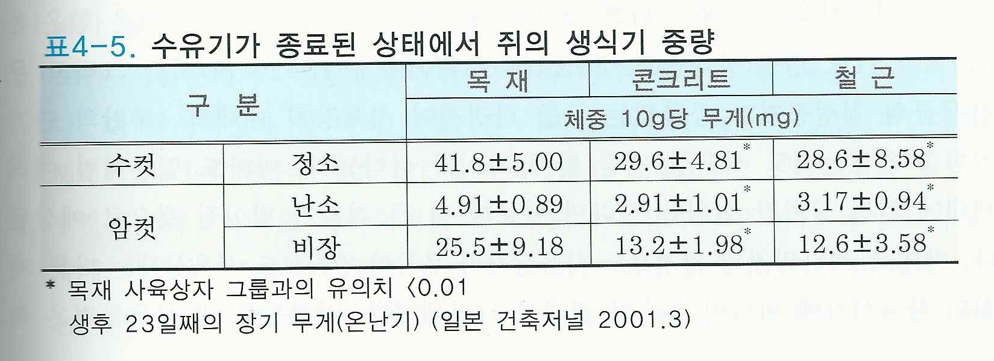
목재에 의한 질병 예방 및 치료효과
주택재료에 대한 마우스 주거성의 실험

Slide 47
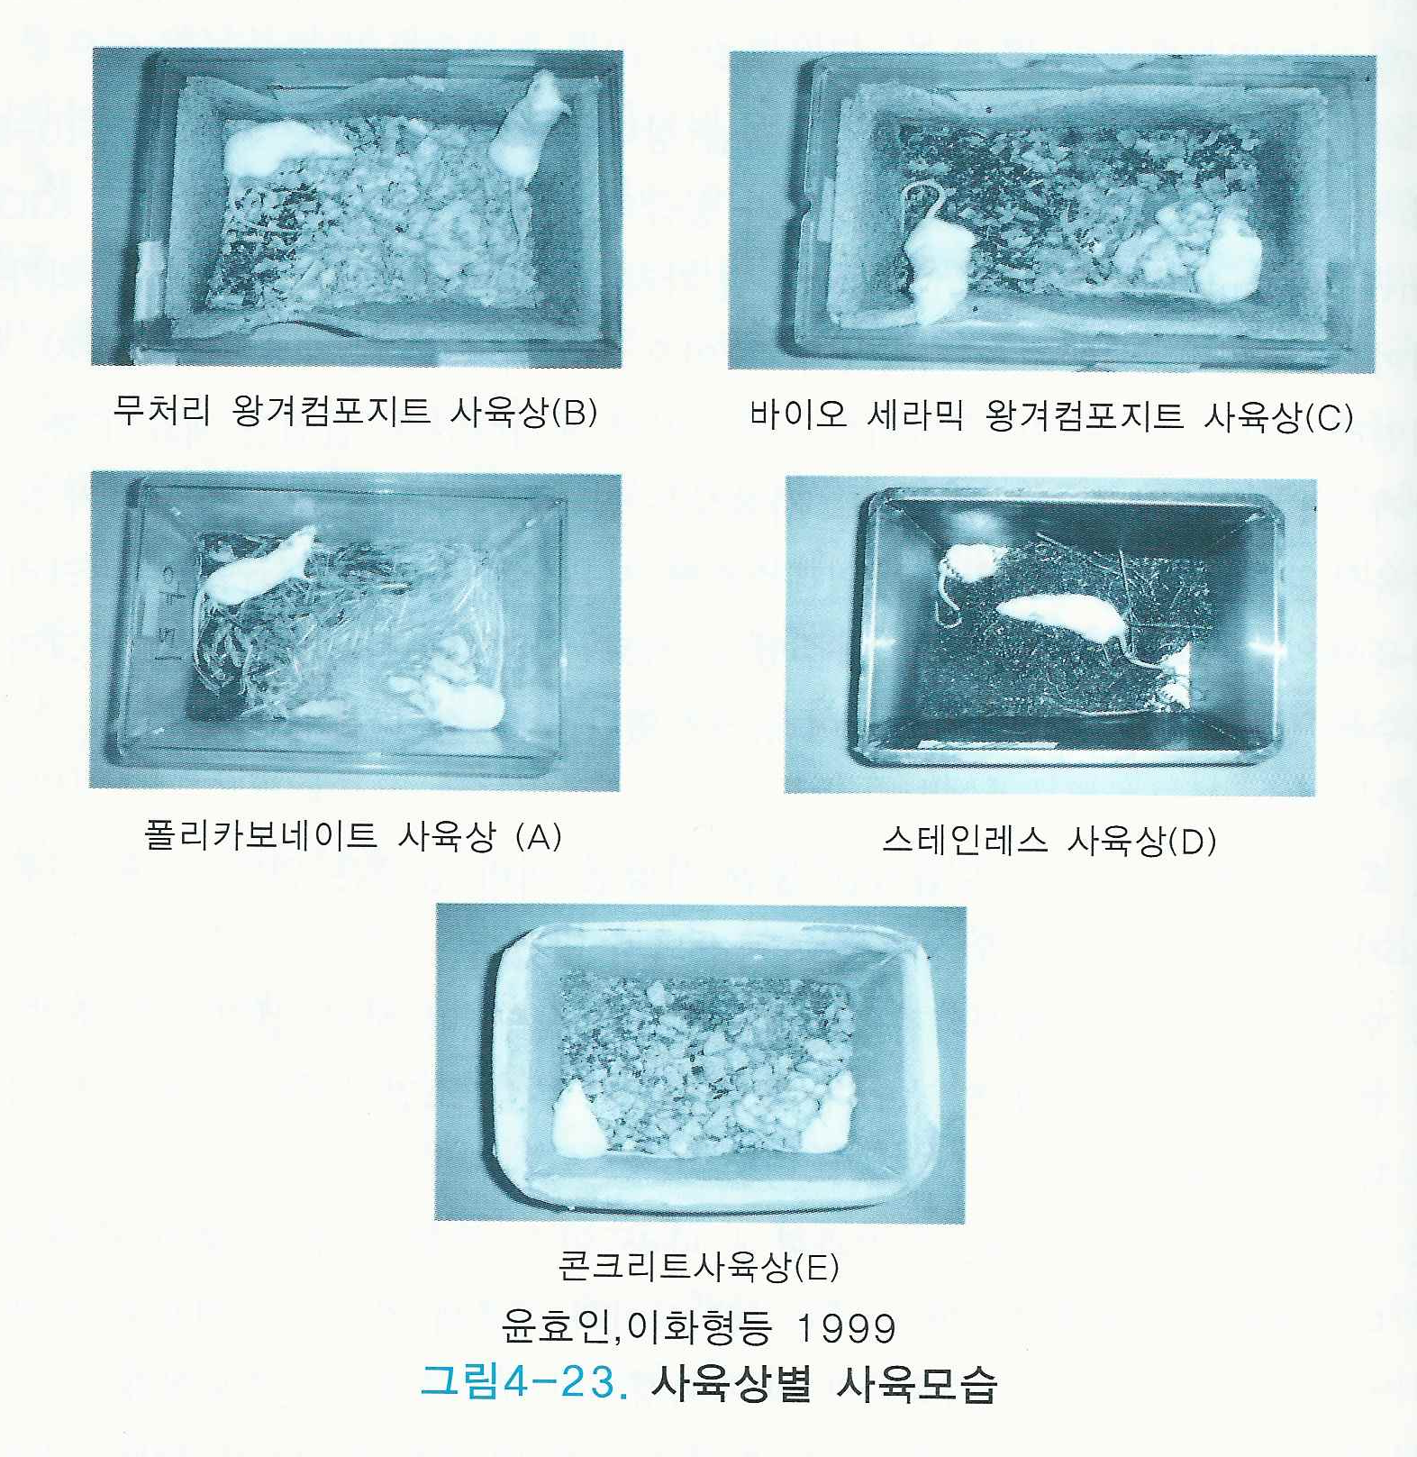
목재에 의한 질병 예방 및 치료효과
주택재료에 대한 마우스 주거성의 실험

Slide 48
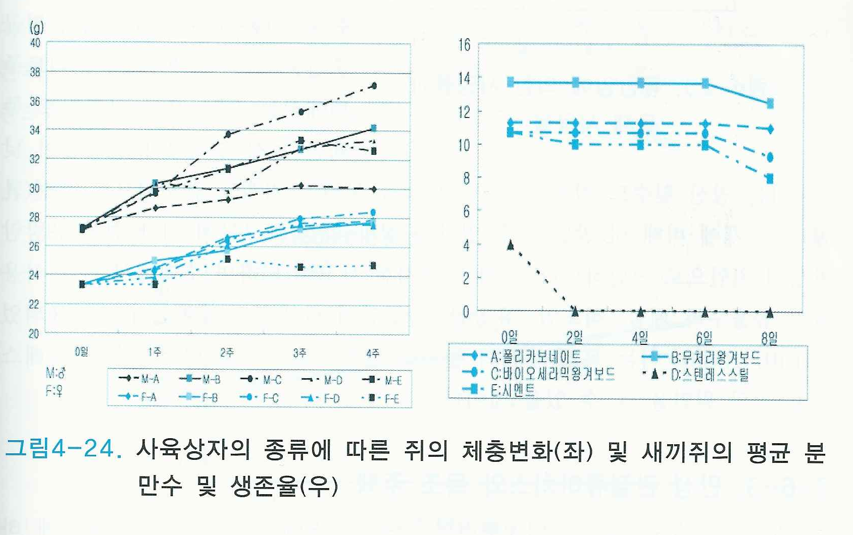
목재에 의한 질병 예방 및 치료효과
주택재료에 대한 마우스 주거성의 실험

Slide 49
목재에 의한 질병 예방 및 치료효과
유방암에 의한 사망률과 목재 사용율
- 1968년, 1978년, 1988년 일본 서부지역에서의 목조주택과의 비율과 유방암에 의한 사망률과의 관계에서 두 인자간에 명확한 부의 상관관계를 확인
- 대장암은 식생활과 관련성이 높고, 폐암이나 식도암은 담배 등의 외적인 요인의 영향이 큰 반면, 유방암은 외부적인 요인이 작아 주거 환경적인 측면에서 접금 가능
- 미국에서 유방암 확률이 가장 높은 곳은 뉴욕의 고급아파트인데, 이유는 도료의용매 등에 포함된 비스페놀A 등의 환경 호로몬이 여성 호로몬으로 작용
- 일본의 목조주택 출산율은 2.1인이며, 콘크리트 주택, 출산율은 1.7인
- 주택에서 목재율이 높으면 폐암, 식도암, 유방암, 간장암의 발생율이 낮아지며, 이유는 통풍의 양호, 적은 라돈의 방사선량, 스트레스 감소 등

Slide 50
목재에 의한 질병 예방 및 치료효과
유방암에 의한 사망률과 목재 사용율

Slide 51
목재에 의한 질병 예방 및 치료효과
만성 관절 류마티스와 목조 주택
- 온도 29°C, 습도 35%로 일정조건의 인공기상실에서 RA환자를 생활하게 하면 3개월 이내에 관절통이 개선되었으나, 다시 통상의 생활환경으로 되돌려 생활하면 증상은 다시 나빠진 결과를 보고
- RA환자에게 철근콘크리트 주택보다 목조주택이 월등히 좋은 것으로 조사
- 그 이유는 목조주택이 통풍이 좋고 습도가 낮기 때문으로 조사

Slide 52
목재에 의한 질병 예방 및 치료효과
평균 수명 및 출산율과 목조주택
- 일본 47개 지역의 주택과 인구 및 보건 통계를 이용하여 목조주택 비율과 평균 수명과 관계를 조사한 결과 목조주택 비율이 높을수록 평균수명이 높아졌다고 보고.
- Y (평균수명) = 78.0 + 0.0353X (목조율)

